Slide 1
营养师资料
邛崃长安店
任姗姗

Slide 2

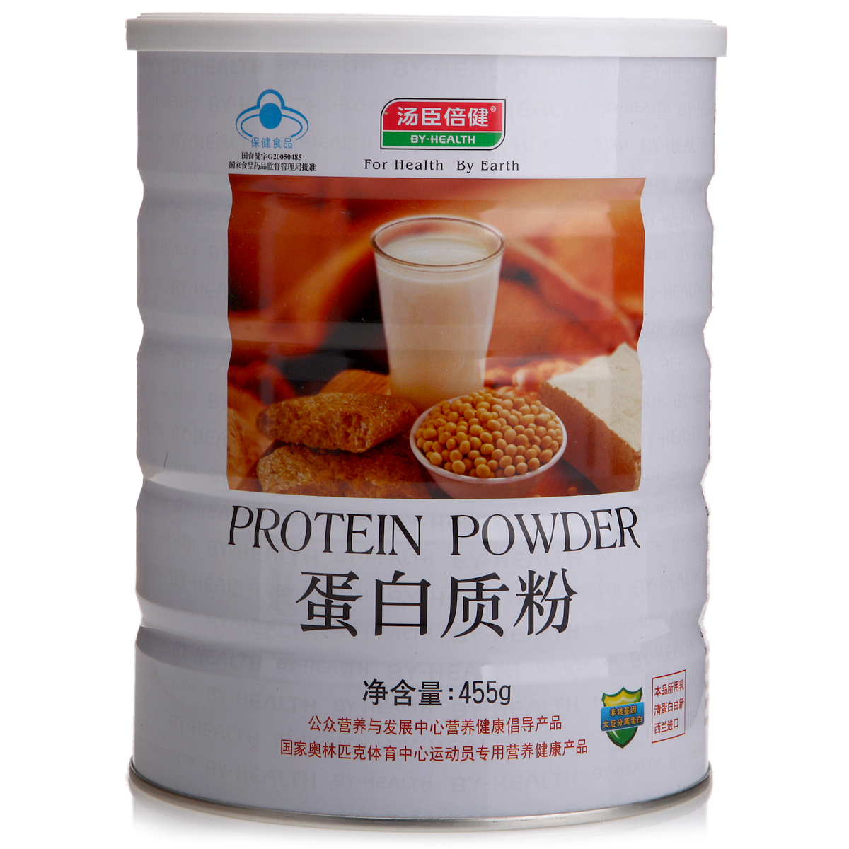

汤臣倍健
取自全球，健康全家
蛋白质粉
· 1 产品说明
· 2 产品特点
· 3 产品功效
· 4 适用人群

Slide 3


汤臣倍健
大豆分离蛋白
乳清蛋白 大豆磷脂 植脂末
蛋白质是生命的物质基础，是构成人体组织的主要成分，它占人体全部重量的20%左右，约占人体总固体量的45%。人体的一切细胞组织都由蛋白质组成，如大脑、内脏、血液、皮肤、肌肉、骨骼等一切组织器官都含有蛋白质。它也是机体生长和修复所不可缺少的营养素。人体每天要更新3%的蛋白质，因此为身体补充蛋白质极为重要。
每日10g，可加入牛奶、果汁及谷物、蔬菜等食品中食用
增强
免疫力
主要 成分
用法 用量
保健 功能
产品 说明
保持罐盖封闭，贮存于24℃以下阴凉干燥处
贮藏 方法
适宜
人群
免疫力 低下者
注意 事项
规格
保质期
本品不能 代替药物
455g/罐
24个月

Slide 4
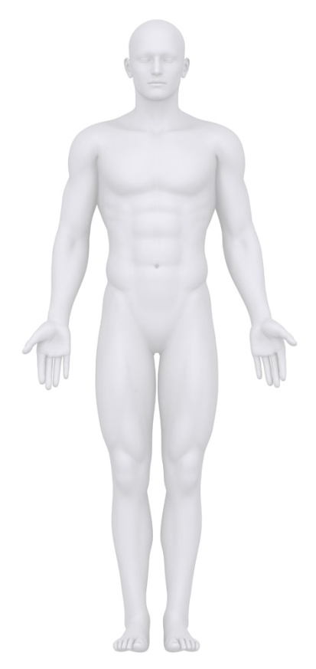


产品特点：
1、大豆蛋白源自非转基因大豆产品，安全性更高。目前在中国市场上，包括许多著名品牌在内的大豆蛋白产品均大面积使用转基因大豆蛋白。
3、打造好体质。经功能试验证明，具有增强免疫力的保健功能；
2、营养双蛋白。合理配比植物蛋白（大豆蛋白）和动物蛋白（乳清蛋白），改善单一植物蛋白中营养素不充分缺点，均衡提供9种人体所必需的氨基酸：
亮氨酸、异亮氨酸、赖氨酸、精氨酸、组氨酸、色氨酸、苯丙氨酸、甲硫氨酸、缬氨酸、苏氨酸。
4、原料来源于全球最著名的蛋白质供应商。乳清蛋白进口自新西兰，大豆蛋白源自日本最大的大豆蛋白生产厂——不二制油公司；
异亮氨酸、苏氨酸、亮氨酸、色氨酸、赖氨酸、缬氨酸、蛋氨酸、组氨酸、苯丙氨酸。
新西兰：

Slide 5

产品功效：
1、制造肌肉、血液、皮肤和各种身体器官；帮助身体制造新组织以替代坏掉的组织。
2、帮助身体制造新组织以替代坏掉的组织；
3、向细胞输送各种营养；
4、调节体内水分的平衡；
5、帮助伤口血液凝结及愈合；
6、在体内制造酶，有助将食物转化为能量。
7、为身体提供均衡营养，为免疫系统制造对抗细菌和感染的抗体，
增强人体免疫力。
8、加强身体基础代谢及能量消耗，加速人体新陈代谢。

Slide 6
适用人群：
1
2
3
4
5
易感冒、免疫力低下者；
精力不足、易疲劳者；
需要大量摄入蛋白质者：如受伤或手术后康复期者；
日常饮食中未能有足够的牛奶、肉类、豆类、蛋或其它高蛋白质食物者；
需要额外补充蛋白质者：孕妇、哺乳期的妇女、发育期的青少年、儿童、老年人、素食者和运动员，以及节食减肥者等；

Slide 7
谢谢！

